Slide 1
мистецтво Франції

Slide 2
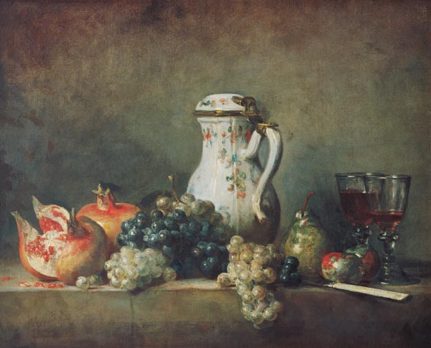
Образотворче мистецтво Рококо
Босх
Шарден

Slide 3
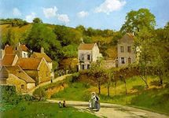
Імпресіонізм
Піссаро
Клод Моне

Slide 4
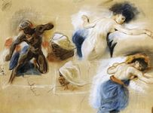
Романтизм
Ежен Делакруа
Теодор Жеріко

Slide 5
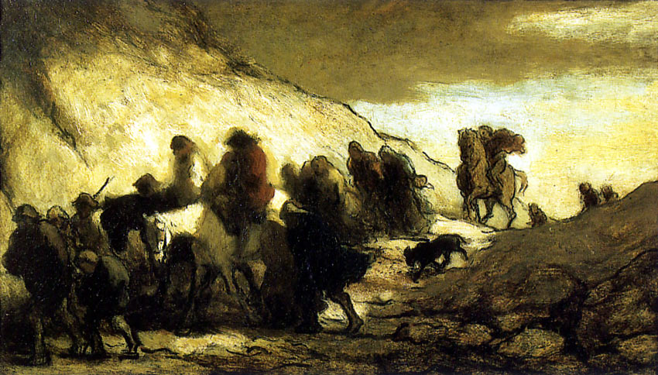
Реалізм
Гюстава Курбе
Оноре Дом'є

Slide 6
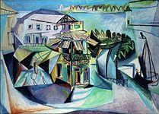
Пабло Пікассо- кубізм

Slide 7
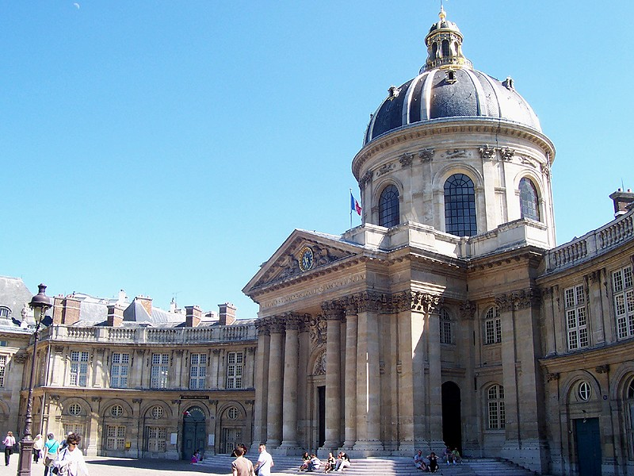
Архітектура
Церква Сен Рох, Париж.
Інститут Франції

Slide 8
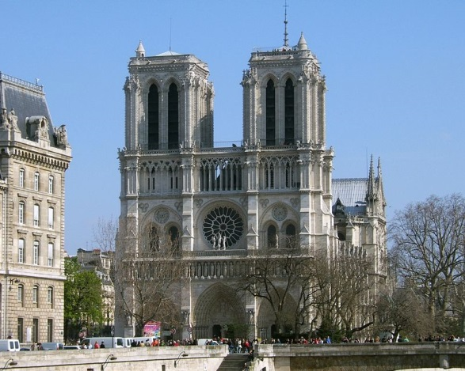
Собор Паризької Богоматері
Церква Валь де Грас

Slide 9
Версальський палац

